Slide 1
分数乘法
分数乘整数

Slide 2
1. 经历分数乘整数的意义和计算方法的探索过程，理解分数
乘法的意义是整数乘法的意义的扩展，理解分数乘整数的
算理，掌握分数乘整数的计算方法和简便算法；
2. 在探索交流活动中，培养学生的迁移能力和简单的推理能力；
3. 感受数学知识之间的联系，建立学好数学的信心。

Slide 3

列出算式。
（1）5 个 15 是多少？ （2）3 个 17 是多少？
15＋15＋15＋15＋15
或 15×5
17＋17＋17
或 17×3
回忆一下，整数乘法的意义是什么？
求几个相同加数的和的简便运算。

Slide 4

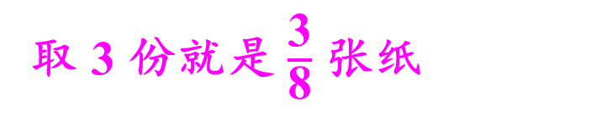
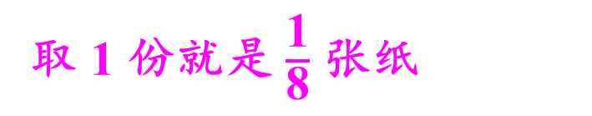
1
环保小组用回收的包装纸做纸花，做一朵花需要
$$\frac{\text{3}}{\text{8}}$$
用 张纸。
这句话怎么理解？
（1）做 2 朵花需要用多少张纸？
将一张纸平均分成 8 份
取 1 份就是 $\frac{\text{1}}{\text{8}}$ 张纸
取 3 份就是 $\frac{\text{3}}{\text{8}}$ 张纸

Slide 5

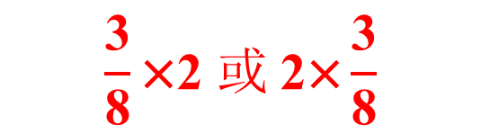
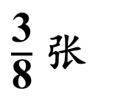
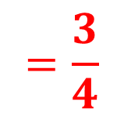
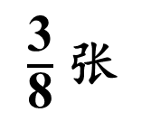
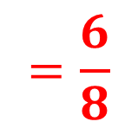
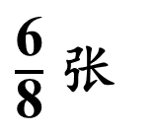
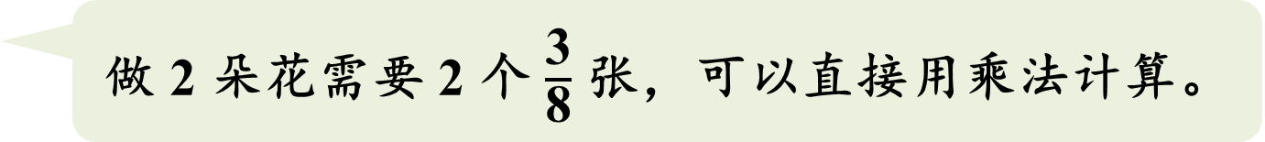
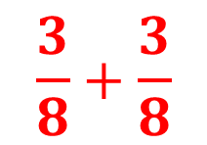
（1）做 2 朵花需要用多少张纸？
$\frac{\text{3}}{\text{8}}$ 张
$\frac{\text{3}}{\text{8}}$ 张
$\frac{\text{6}}{\text{8}}$ 张
列加法算式：
$$\frac{\text{3}}{\text{8}}\text{+}\frac{\text{3}}{\text{8}}$$
$$=\frac{\text{6}}{\text{8}}$$
$$=\frac{\text{3}}{\text{4}}$$
列乘法算式：
$$\frac{\text{3}}{\text{8}}\text{×}\text{2 }或 \text{2}\text{×}\frac{\text{3}}{\text{8}}$$
做 2 朵花需要 2 个 $\frac{\text{3}}{\text{8}}$ 张，可以直接用乘法计算。

Slide 6
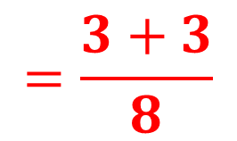
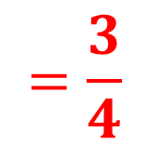
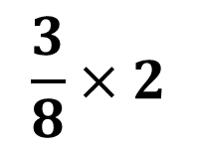
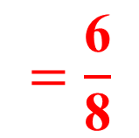
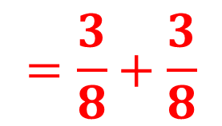
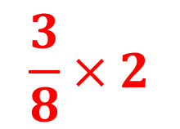
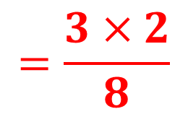
$$\frac{\text{3}}{\text{8}}\text{×}\text{2}$$
表示什么意义？怎样计算？
依据整数乘法的意义，说说分数乘整数的意义。
分数乘整数表示求几个相同分数的和。
分母相同，分子相加。
将乘法转化为加法。
加数相同，用乘法计算。
3
$$\frac{\text{3}}{\text{8}}\text{×}\text{2}$$
$$=\frac{\text{3}}{\text{8}}+\frac{\text{3}}{\text{8}}$$
$$=\frac{\text{3+3}}{\text{8}}$$
$$=\frac{\text{3}\text{×}\text{2}}{\text{8}}$$
$$=\frac{\text{6}}{\text{8}}$$
$$=\frac{\text{3}}{\text{4}}$$
4
结果化为最简分数
分数乘整数，分母不变，用分子乘整数。

Slide 7

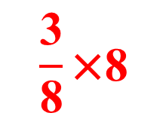
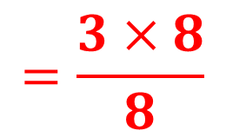
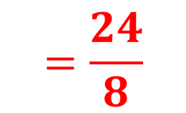



（2）做 8 朵花需要用多少张纸？
方法 1：
方法 2：
3
1
$$\frac{\text{3}}{\text{8}}\text{×}\text{8}$$
$$=\frac{\text{3}\text{×}\text{8}}{\text{8}}$$
$$=\frac{\text{24}}{\text{8}}$$
$$\frac{\text{3}}{\text{8}}\text{×}\text{8}$$
$$=\frac{\text{3}\text{×}\text{8}}{\text{8}}$$
$$=\text{3}$$
$$=\text{3}$$
1
1
√
哪种方法简便？
能约分的可以先约分，这样可以使计算更简便。

Slide 8

讨论一下：分数乘整数，怎样计算？
分数乘整数，用分子乘整数的积作分子，
分母不变。能约分的可先约分，再计算。

Slide 9
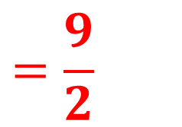
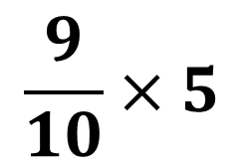
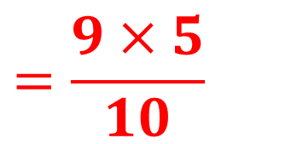
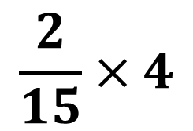
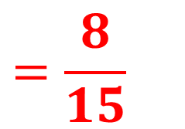
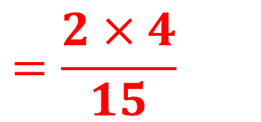

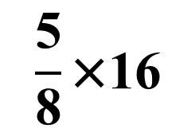
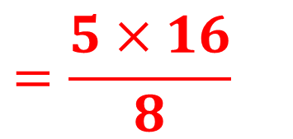
1.
$$\frac{\text{2}}{\text{15}}\text{×}\text{4}$$
$$\frac{\text{9}}{\text{10}}\text{×}\text{5}$$
$$\frac{\text{5}}{\text{8}}\text{×}\text{16}$$
1
2
$$=\frac{\text{2}\text{×}\text{4}}{\text{15}}$$
$$=\frac{\text{9}\text{×}\text{5}}{\text{10}}$$
$$=\frac{\text{5}\text{×}\text{16}}{\text{8}}$$
2
1
$$=\frac{\text{8}}{\text{15}}$$
$$=\frac{\text{9}}{\text{2}}$$
$$=\text{10}$$

Slide 10
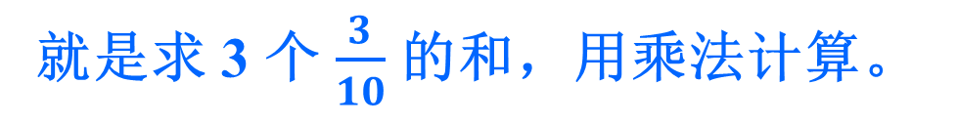
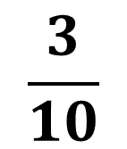
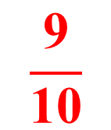

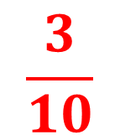
【选自教材第16页 做一做】
$$\frac{\text{3}}{\text{10}}$$
2. 一袋面包重 kg，3 袋重多少千克？
就是求 3 个 $\frac{3}{10}$ 的和，用乘法计算。
$$\frac{\text{3}}{\text{10}}$$
$$\frac{\text{9}}{\text{10}}$$
×
$$3$$
=
（kg）

Slide 11
分数乘整数表示求几个相同分数的和。
意义
分数乘整数
分数乘整数，用分子乘整数的积作分子，分母不变，能约分的可先约分，再计算。
计算方法

